Slide 1
Využití bezpilotního letounu v zemědělství
Střední odborná škola Znojmo, Dvořákova p. o.
Dvořákova 1594/19
669 02 Znojmo

Slide 2
https://search.seznam.cz/obrazky/?q=vyu%C5%BEit%C3%AD%20dronu%20v%20zem%C4%9Bd%C4%9Blstv%C3%AD#docId=75393b2f899694bf

Slide 3
Využití bezpilotního letounu v zemědělství
Primární využití dronů ( UAV) je multispektrální snímání a mapování pozemku, další v současnosti používané zdroje těchto dat jsou satelitní snímky nebo snímky z pilotovaných letounů.

Slide 4
Využití dronů a bezpilotních letounů je již dnes možné (v rámci precizního zemědělství) pro monitoring půdy, rostlin, monitoring trasy traktorů či kombinovaných sklízečů, ale i přímo pro hnojení, ochranu pole či rostlin. Pokročilé drony jsou rovněž vybaveny technologií na multispektrální snímání zemědělské půdy. To umožňuje analyzovat stav půdy a kondici rostlin a zacílit zemědělskou činnost (hnojiva, pesticidy) přesně do těch míst, která je potřebují.

Slide 5
Snímkování pole a porostu probíhá s pomocí multispektrální kamery, která zaznamená široké spektrum vlnových délek, včetně těch, které nejsou viditelné prostým okem. Využívá se principu, že zdravé rostliny odráží světlo jiné vlnové délky než nemocné rostliny, nebo například různě kvalitní půda odráží světlo odlišných vlnových délek.

Slide 6
Multispektrální snímky mohou ukazovat například poškození plodiny v důsledku předávkování herbicidů, které vzniká třeba na souvrati, ale také podvýživu rostliny. Výhodou je v konečném důsledku i větší šetrnost k životnímu prostředí. Drony lze také využít při kontrole vinic, kde sledují úroveň vlhkosti, nemoci nebo poškození hmyzem.

Slide 7
Legislativa
Obecně provoz bezpilotních systémů v České republice upravuje zejména Doplněk X-Bezpilotní systémy.
Doplněk X obsahuje základní společná pravidla a požadavky pro bezpilotní systémy. Provozní omezení pro bezpilotní systémy jsou zásadní pro zajištění bezpečnosti ostatního letového provozu a ochranu osob a majetku na zemi.

Slide 8
Tento doplněk řadí bezpilotní letadla a drony do tří kategorií podle druhu provozu.
1. Otevřená kategorie A1 do 0,90 kg,
A2 od 0,90 kg do 4 kg
A3 do 25 kg
2. Specifická kategorie
3. Certifikovaná kategorie

Slide 9
U každé kategorie se liší povinnosti a podmínky, za kterých lze létat.
Zatím co u rekreačního létání s malými drony jsou omezení minimální, veškeré komerční aktivity vyžadují povolení (registraci) k létání od ÚCL, získání licence pro dron i pilota a také platné pojištění a úspěšné složení testu.

Slide 10
DPZ jako nástroj pro management nejen zemědělských podniků
Dálkový průzkum Země (DPZ) se zabývá pořizováním leteckých a družicových snímků, jejich zpracováním a analýzou za účelem tvorby topografických či tematických map (aplikačních map).

Slide 11
Vegetační indexy, RGB snímek porostu (analýza porostu v pravých barvách)
Lze sledovat - zdravotní stav rostlin, nárůst biomasy, výnosotvorné prvky atd.

Slide 12
Jak získat vhodná data?
Každý systém dálkového průzkumu Země se skládá ze tří základních složek, které lze považovat za kritéria volby:
1. Pozorovaná scéna
2. Měřící aparatura a energetické zdroje
3. Zpracovatelský systém

Slide 13
Pozorovaná scéna
Pozorovaná scéna (krajina, vodní objekty,…) včetně přilehlého okolí (např. atmosféra) a jim odpovídající charakteristiky.
Také rozloha pozemku je důležitým faktorem, protože dron má omezený letový čas kvůli baterii, konkrétně dron, který používáme má kapacitu baterie na 20 minut letu, a tak je důležité vybrat takový pozemek, aby byl dron schopen ho nasnímat za jeden přelet nad pozemkem.

Slide 15
Měřící aparatura
umístěna na vhodném nosiči (dron, letadlo, družice,…).
aparaturu zpravidla tvoří detektory různého typu jako např. kamery, radiometry, lasery, radar …)

Slide 16
Dron DJI MATRICE 210 V2
Technické parametry:
Druh dronu: Kvadrokoptéra
Váha: 4800 g
Vzletová hmotnost MTOW: 6140 g
Max. dosah: 8000 m
Max. rychlost: 81 km/h
Max. čas letu: 34 min
Nosič na kamery: 2 ks
Max. síla větru: 12m/s

Slide 17
Obsluha dronu
Výběr lokality, prozkoumání lokality
Kontrola předpovědi počasí( AisView)
Kontrola UAV
Kontrola baterií
Kontrola spojení mezi UAV a PC nebo mobilním zařízením
Kontrola funkčnosti kamer
Záznam letu na paměťové zařízení
Uložení nasnímaných dat do PC (PiX4D)

Slide 18
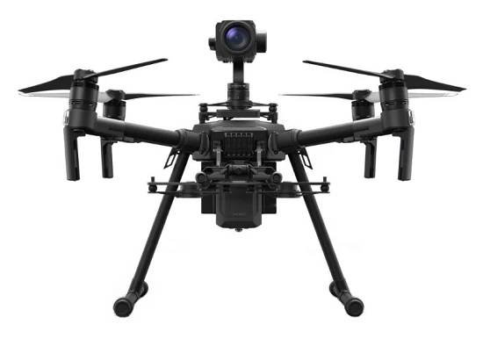

Slide 20
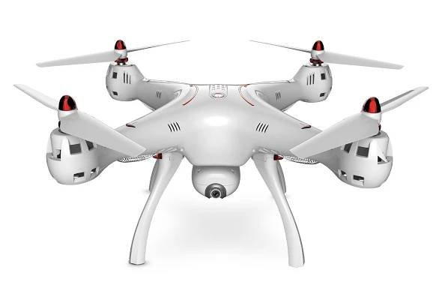
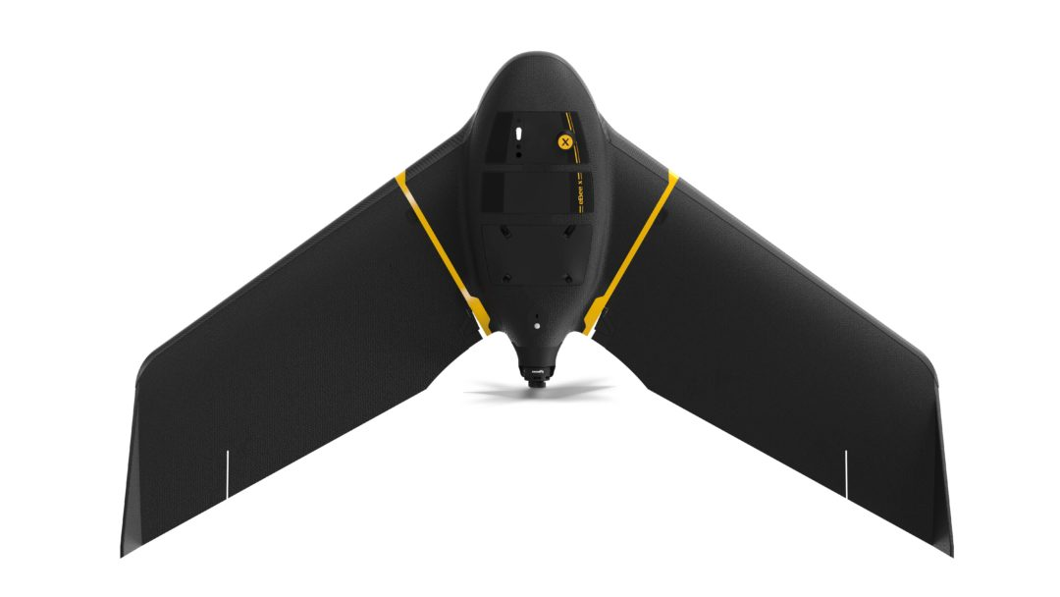

Slide 21
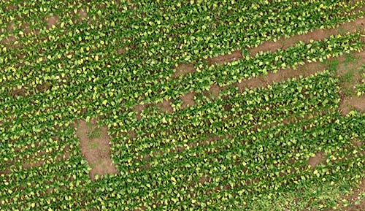
Vysoké rozlišení snímaného povrchu

Slide 22
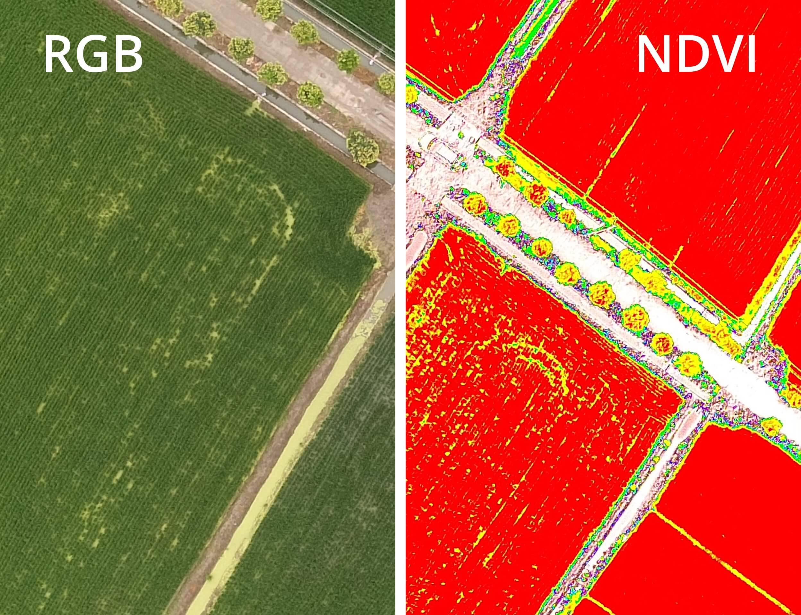
Vegetační indexy

Slide 23
Zpracovatelský systém
Skládá se ze dvou stupňů zpracování předzpracování dat na palubě nosiče a zpracování dat pomocí speciálního SW.

Slide 24
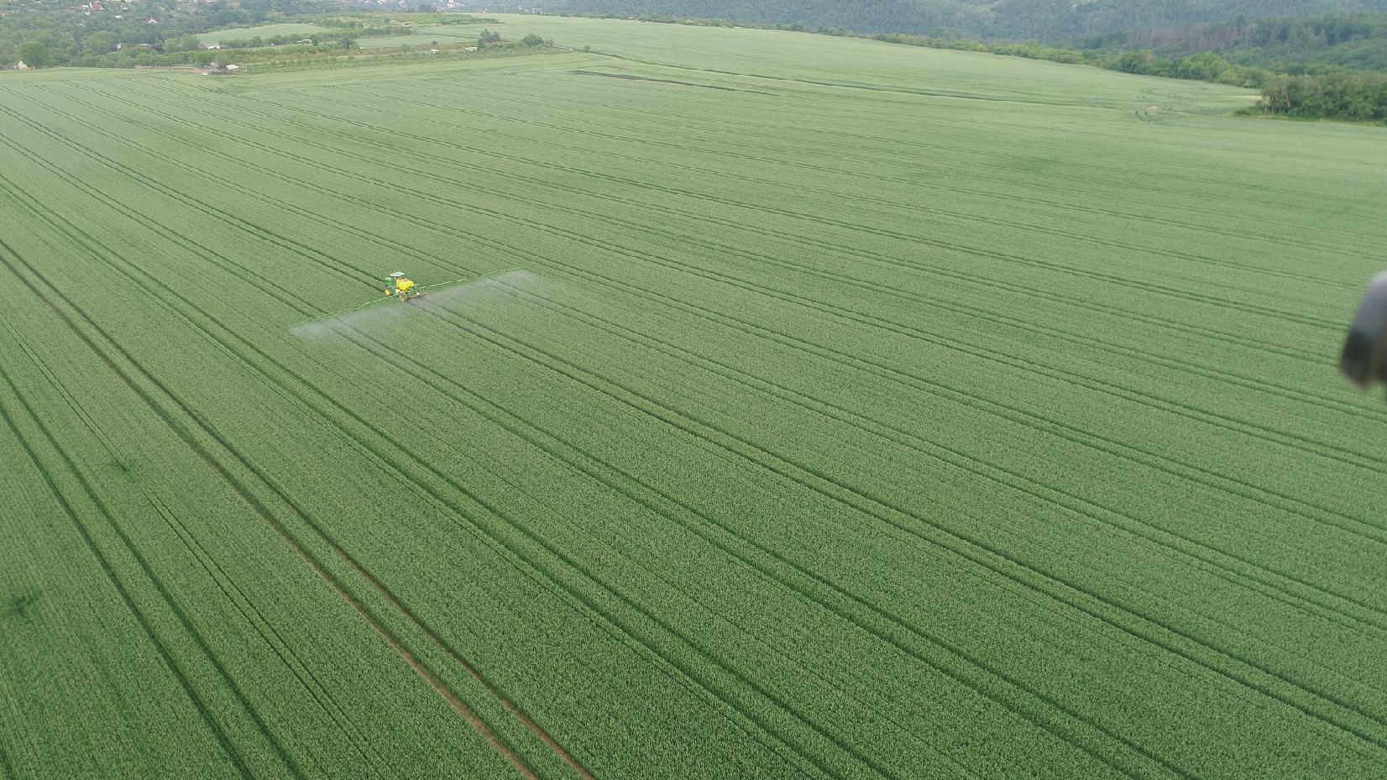
Ukázky práce s dronem

Slide 25
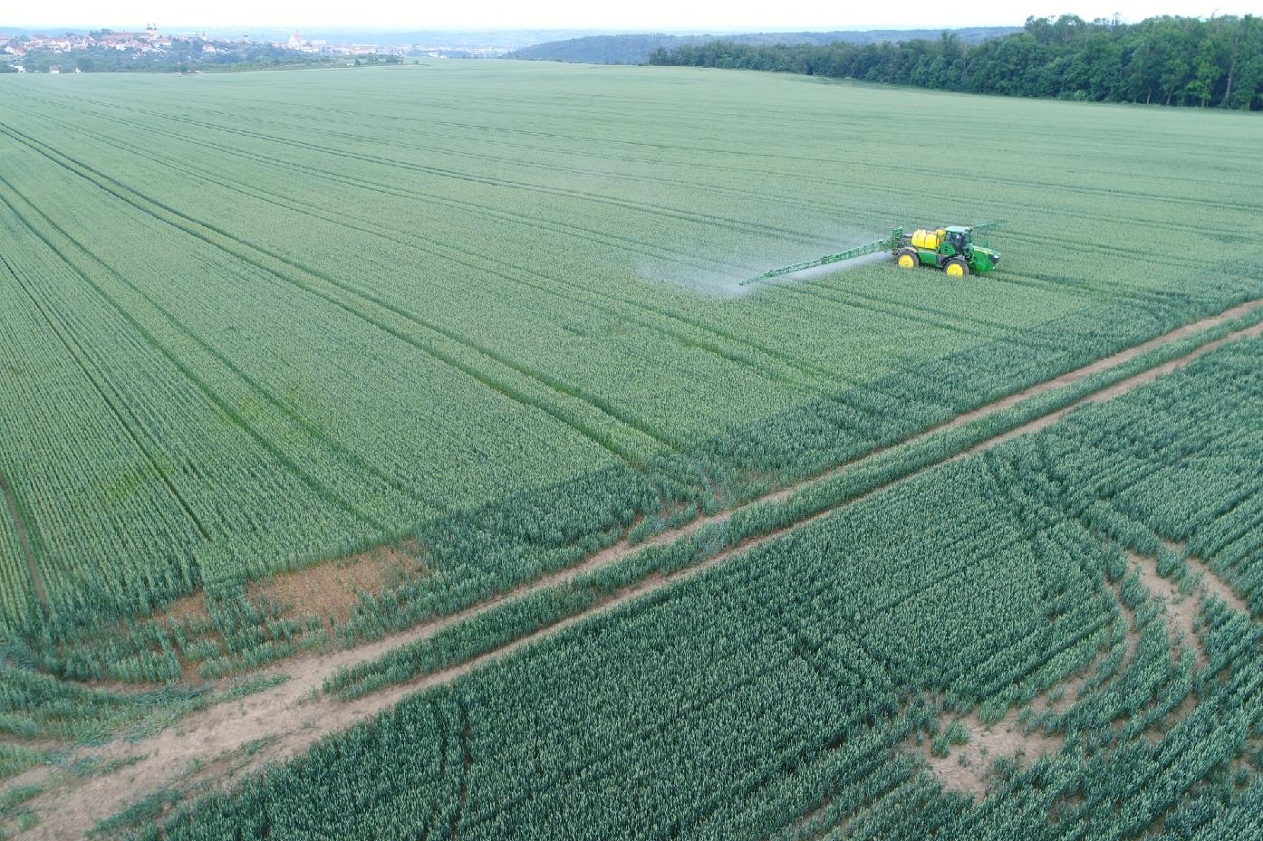

Slide 26
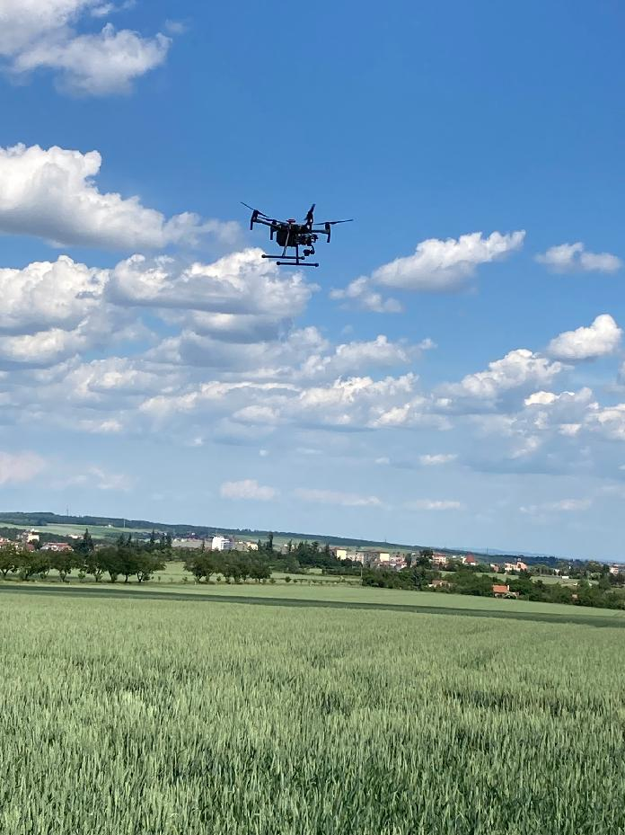

Slide 27
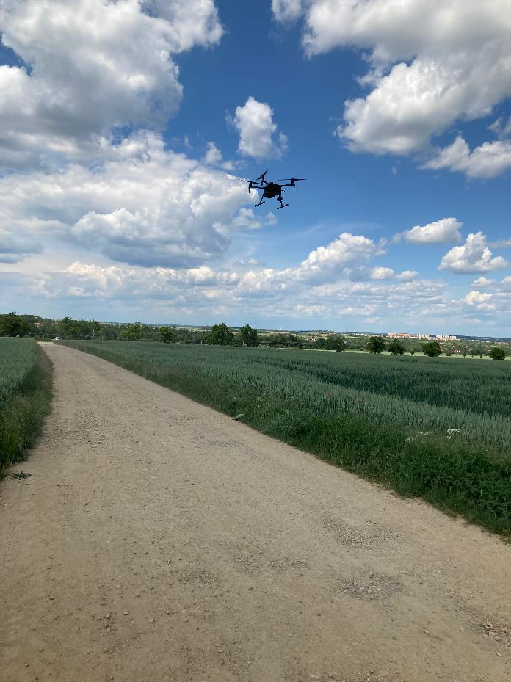

Slide 28
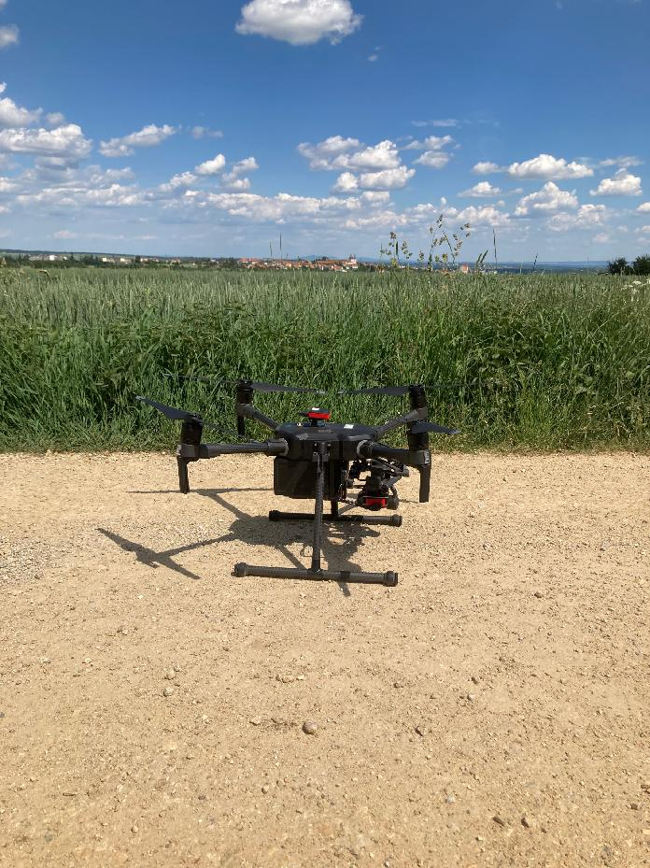

Slide 29
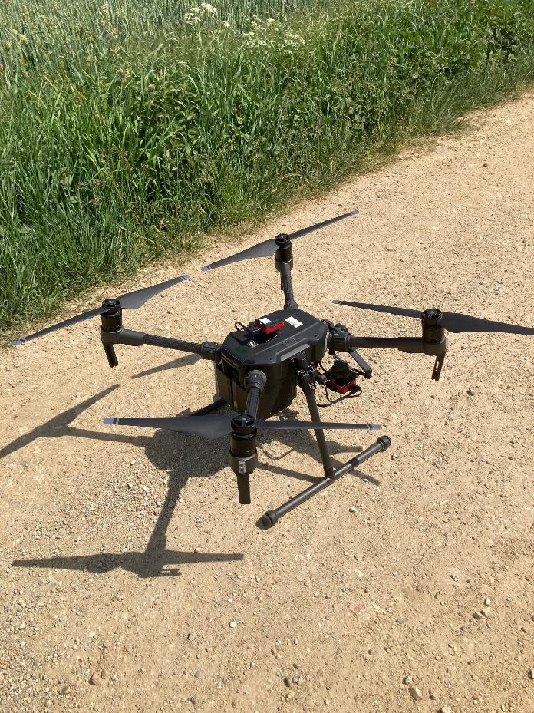

Slide 30
Děkuji za pozornost

